Slide 1
四线双极性步进电机实验

Slide 2
本讲主要内容
1.TC1508S芯片介绍
2.硬件设计
3.软件设计
4.实验现象

Slide 3
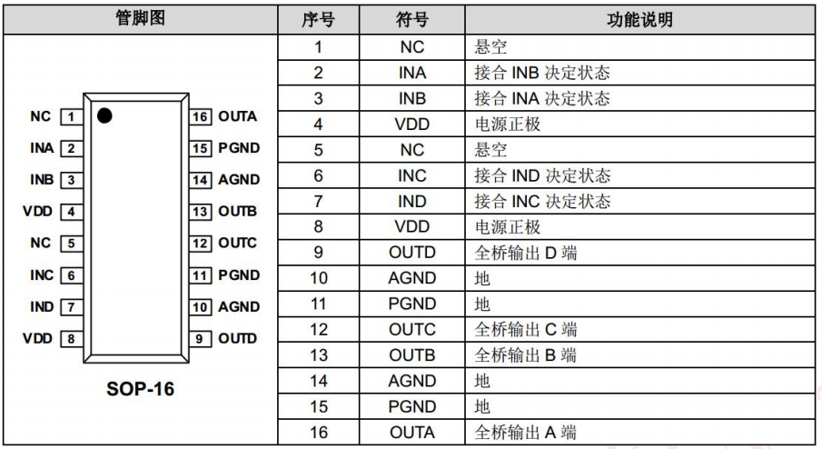
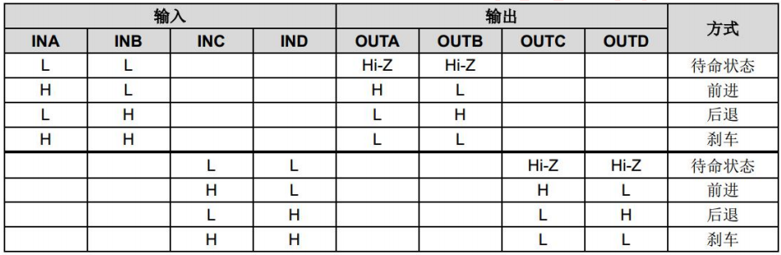
1.TC1508S芯片介绍

Slide 4
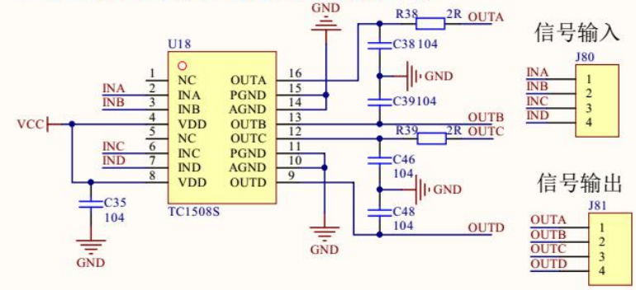
2.硬件设计

Slide 5
3.软件设计
本章所要实现的功能是：通过 TC1508S 驱动模块控制四线双极性步进电机运行方向及速度，当按下 KEY1 键可调节电机旋转方向；当按下 KEY2 键，电机加速； 当按下 KEY3 键，电机减速。

Slide 6
4.实验现象

